Slide 1

Разработка Шара Судьбы
Мешков Дмитрий – manager
Тайченачев Антон – backender
Наумова Александра – frontender
Бондарцева Екатерина - designer

Slide 2
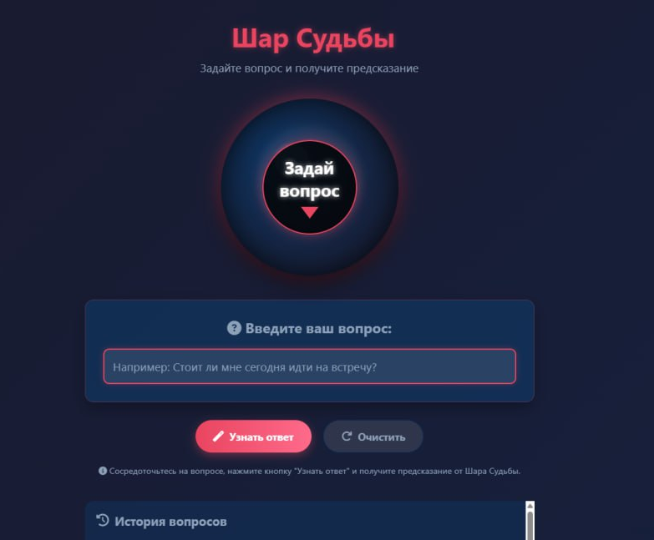
Скажите волшебный вопрос…

Slide 3
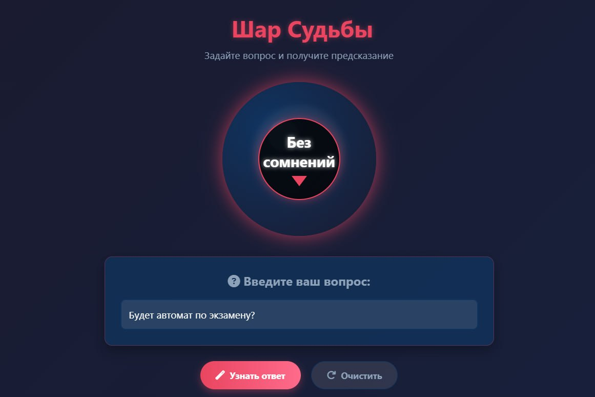
Тадаааааааааам:

Slide 4
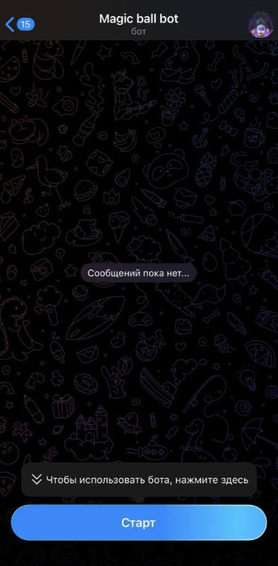
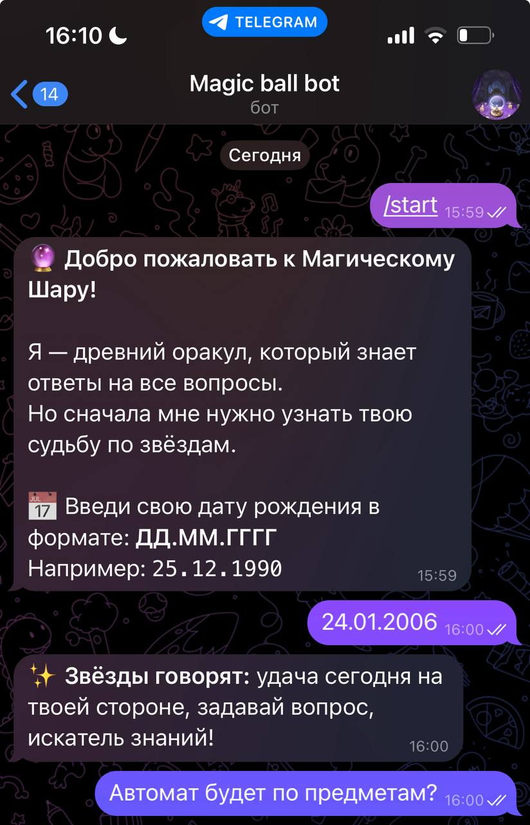
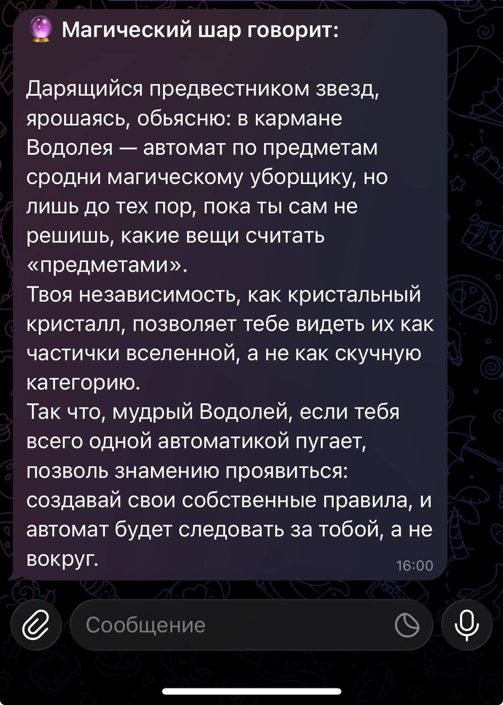
Думали, что это все, на что мы способны???
Вы ошиблись и это повлекло последствия….

Slide 5
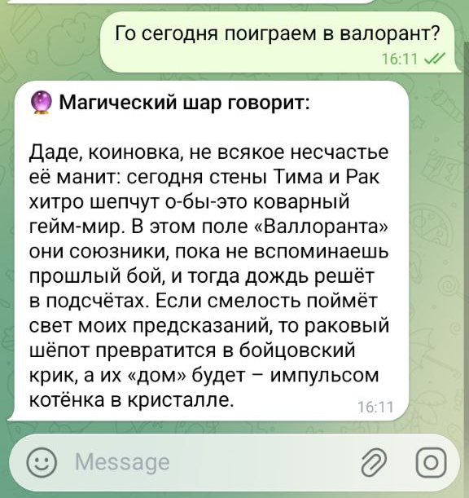
Теперь вы все обречены )))

Slide 6
